Slide 1
ЛЕКЦИЯ ТЕМА: Организация работы по охране труда в организации, учреждении
Лектор:
Инженер по охране труда ГБУЗ «ЛРКОД» ЛНР
Литвиненко Владислав Николаевич
Тел. +7 959 147 76 96
ГБОУ ДПО ЛНР "ЛИРО"

Slide 2
Если вы откроете ст. 22 Трудового кодекса, то найдете разные обязанности работодателя. В их число входит соблюдение требований по охране труда. Так, все работодатели обязаны обеспечить безопасность и условия труда, которые соответствуют государственным нормативным требованиям охраны труда. Также Конституция России закрепляет право на безопасный труд.
Правовое регулирование охраны труда – нормы, которые устанавливают стандарты безопасных условий труда и механизм их соблюдения. Регулирование трудовых отношений в России осуществляется на 5 уровнях: федеральном, региональном, местном, локальном и в договорном порядке.
ГБОУ ДПО ЛНР "ЛИРО"

Slide 3
Законодательство об охране труда включает: Федеральные законы, указы Президента РФ, постановления Правительства РФ, акты министерств и ведомств, локальные нормативные акты организаций.
При противоречии между Трудовым кодексом и иными федеральными законами, которые содержат нормы трудового права, применяется Трудовой кодекс.
ГБОУ ДПО ЛНР "ЛИРО"

Slide 4
Рассмотрим, как организовать охрану труда учреждения с нуля.
Каждый работодатель обязан обеспечить сотрудникам безопасные условия и охрану труда. Пошаговая инструкция поможет разобраться, как создать систему управления охраной труда: от назначения ответственных сотрудников до реализации мероприятий, необходимых в конкретном учреждении или предприятии.
Организуйте работу по охране труда в 7 шагов:
-составьте списки на обучение и направьте сотрудников в учебный центр;
-разработайте и утвердите документацию по охране труда;
-организуйте спецоценку условий труда;
-запланируйте медосмотры;
-проконтролируйте работу с СИЗ;
-выявите риски и составьте план по их устранению;
-проверьте, когда вам ждать проверку, на сайте ГИТ.
ГБОУ ДПО ЛНР "ЛИРО"

Slide 5
Все нормативно правовые акты (НПА), которые содержат обязательные требования, вступают в силу 1 марта и 1 сентября на основании пункта 1 Закона от 31.07.2020 № 247-ФЗ «Об обязательных требованиях в Российской Федерации». Несмотря на это, мониторить изменения в законодательстве нужно периодически, чтобы ничего не упустить.
Следить за изменениями в профессиональной области и вносить корректировки в свою работу – обязанность специалиста по охране труда. Такие требования предъявляет профстандарт. Непосредственным руководителям также следует знать, что поменялось, чтобы вовремя проинструктировать работников.
ГБОУ ДПО ЛНР "ЛИРО"

Slide 6
Прежде, чем выпустят любой НПА, готовят его проект. Документ размещают на сайте regulation.gov.ru
На федеральном портале проектов НПА вы можете не только ознакомиться с версией изменений, но и предложить свои поправки.
Портал позволяет участвовать в общественных обсуждениях
После того как нормы обсудили и доработали, их официально публикуют на сайте pravo.gov.ru. На официальный интернет-портал правовой информации выкладывают окончательную версию согласованного документа — в таком виде он вступит в силу.
ГБОУ ДПО ЛНР "ЛИРО"

Slide 7
Когда меняются требования по охране труда, проведите обязательные мероприятия:
Внесите изменения в локальные акты организации, проведите внеплановые инструктажи с работниками и организуйте обучение с внеочередной проверкой знаний
Пересмотреть локальные документы и проинструктировать работников закон требует до того, как изменения вступили в силу, в противном случае нельзя допустить до работы необученных сотрудников (п. 3 ст. 5.27.1 КоАП)
После принятия новых требований придется приостановить деятельность до реализации мероприятий, иначе получите штраф до 130 тыс. руб. для юридических лиц
Вы вправе пользоваться любой правовой системой, но будьте осторожны со статьями в интернете и форумами!
Статьи редко обновляют, а на форумах найдете советы, которые уже могут быть не актуальны
ГБОУ ДПО ЛНР "ЛИРО"

Slide 8
В 2025 году внесено ряд значительных изменений в законодательство, регулирующее деятельность образовательных организаций. Эти изменения касаются управления образовательным процессом, охраны труда, работы с персональными данными и многого другого.
Основные изменения законодательства:
Санитарные правила:
Дата вступления: с 01.03.2025 до 01.01.2027.
Основание: Постановление главного санитарного врача РФ №2 от 20.03.2024.
Что изменилось: Изменены требования к уборке территорий, маркировке уборочного инвентаря, обращению с твердыми коммунальными отходами (ТКО) и бассейнам.
Что необходимо сделать? Внести изменения в соответствующие ЛНА.
ГБОУ ДПО ЛНР "ЛИРО"

Slide 9
Новые требования к аптечкам:
- Для оказания работникам первой помощи:
Дата вступления: с 01.03.2025 до 01.03.2031.
Основание: Приказ Минтруда и соц. защиты от 09.08.2024 №398н.
Что изменилось: Новые требования к размещению, хранению и использованию аптечек для оказания работникам первой помощи.
Что необходимо сделать? Обновить инструкцию по аптечкам.
- Для оказания первой помощи с применением медицинских изделий в Образовательной организации:
Дата вступления: с 01.03.2025 до 01.09.2030.
Основание: Приказ Минпросвещения РФ от 29.10.2024 №752.
Что изменилось: Новые требования к размещению, хранению и использованию аптечек для оказания первой помощи с применением медизделий в образовательной организации.
Что необходимо сделать? Обновить инструкцию по аптечкам.
ГБОУ ДПО ЛНР "ЛИРО"

Slide 10
В порядке обучения по охране труд (ПП РФ от 24.12.2021 № 2464) утвердили перечень тем, которым теперь нужно обучить сотрудников (Приложение № 3 порядка). Среди привычных тем появились новые: стратегия работодателя в области охраны труда, лидерство в охране труда и мотивация работников на безопасный труд. Эти три темы объединяет одна вещь – они все относятся к культуре безопасности на производстве.
Обязанности по обеспечению безопасных условий и охраны труда возлагаются на работодателя, согласно статье 214 ТК РФ. Обязанность соблюдать требования охраны труда – на работников. Это одна из гарантий, что с работником не произойдет несчастный случай.
Давайте начнем разбираться, что такое культура безопасного производства. Основная цель данного процесса – нулевой травматизм. Мы понимаем, что сразу достичь ее невозможно. Это долгосрочный процесс. Но двигаться в этом направлении и максимально приблизиться реально. Об этом мы и поговорим.
ГБОУ ДПО ЛНР "ЛИРО"

Slide 11
Культура безопасности – это не самоличное решение руководителя компании, который посетил семинар по лидерству и принял решение, что все работники должны разделять приверженность культуре безопасности. Это поэтапные действия внутри компании, где от каждого работника будет зависеть на сколько быстро компания достигнет цель. Ниже на рисунке показано, как выстраивается культура безопасности с конечной целью – нулевой травматизм
ГБОУ ДПО ЛНР "ЛИРО"

Slide 12
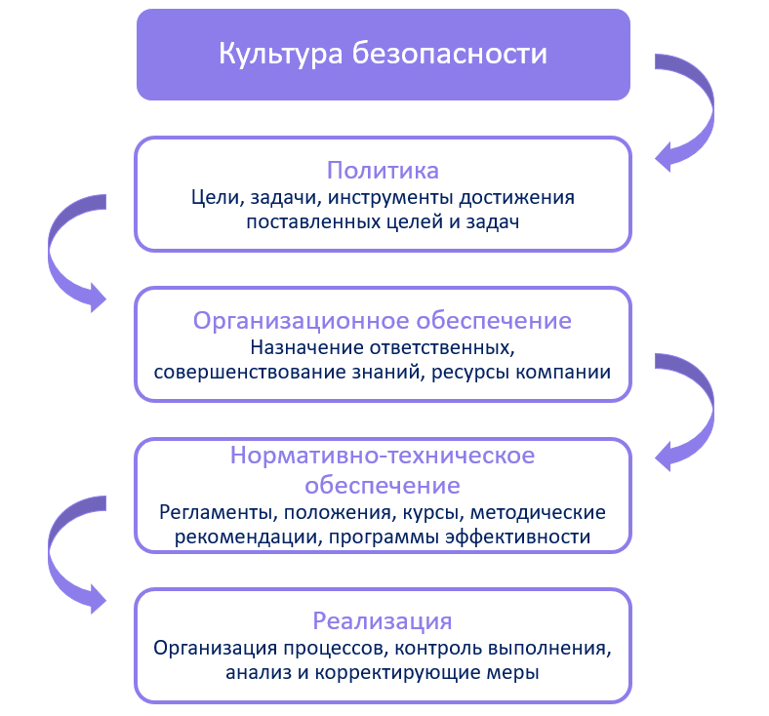
ГБОУ ДПО ЛНР "ЛИРО"

Slide 13
ГБОУ ДПО ЛНР "ЛИРО"

Slide 14
Вопросы лидерства в охране труда полезно изучать руководителям, специалистам, а также сотрудникам по охране труда, чтобы продвигать вопросы безопасности в организации. Главный инструмент в формировании осознанного отношения в вопросах безопасности внутри коллектива – личный пример руководителя. Работники всегда идут за руководителем и их отношение к работе формируется на основе отношения их руководителя.
Работодатель принимает локальные нормативные акты, которые содержат нормы трудового права. При этом учитывает законодательство, коллективный договор и соглашения (ст. ст. 8 и 22 Трудового кодекса). ЛНА не должны противоречить федеральным законам и другим НПА, а также содержать нормы, которые ухудшают положение работников.
Если примете локальные нормативные акты, которые будут ухудшать положение работников по сравнению с тем, что установлено законом, такие акты будут недействительными.
Локальные нормативные акты организации действуют в пределах этой организации. Работодатель обязан соблюдать локальные нормативные акты и знакомить работников под роспись с принимаемыми локальными нормативными актами, непосредственно связанными с их трудовой деятельностью, ст. 22 ТК РФ.
ГБОУ ДПО ЛНР "ЛИРО"

Slide 15
ГБОУ ДПО ЛНР "ЛИРО"

Slide 16
Политика в области охраны труда
Политику в области охраны труда создают в каждой организации, учреждении или компании свою. Она должна соответствовать специфике экономической деятельности и организации работ в компании и отражать цели в области ОТ. Политика также должна включать реализацию мероприятий по устранению опасностей и снижению профрисков на рабочих местах. Несмотря на это, общая задача политики в области ОТ каждой компании одна - сохранение жизни и здоровья работников в процессе их трудовой деятельности и обеспечение безопасных условий труда.
ГБОУ ДПО ЛНР "ЛИРО"

Slide 17
Система управления охраной труда (СУОТ)
СУОТ также отличается от компании к компании. В нее включают следующие вопросы: специальная оценка условий труда, расследование и учет несчастных случаев, обучение персонала, СИЗ, расследование, оформление, учет микротравм, медицинские осмотры. Чтобы обеспечить функционирование СУОТ, определите необходимую компетентность работников, в соответствии с требованиями профессиональных стандартов.
Все работодатели обязаны создать и обеспечить функционирование системы управления охраной труда, по-другому СУОТ (ст. 214 ТК). Обратите внимание на порядок гласных в аббревиатуре. В охране труда существует еще один термин с аналогичными буквами, но гласные переставлены местами — СОУТ.
Обязательных элементов СУОТ — пять: политика, организация, планирование и внедрение, оценка, меры по совершенствованию
ГБОУ ДПО ЛНР "ЛИРО"

Slide 18
Чтобы оценить эффективность СУОТ, учитывайте требования к оценке эффективности СУОТ по ГОСТ 12.0.230.2-2015 «Система стандартов безопасности труда. Системы управления охраной труда. Оценка соответствия. Требования».
Результаты анализа эффективности СУОТ оформите в виде организационно-распорядительного документа. В нем же запланируйте мероприятия по улучшению системы.
Таким документом может быть отчет. Главное, что вам нужно в нем отразить — это достижение целей, поставленных на год, и предложить изменения, которые вы внесете в СУОТ. Дополните данные по компании заключением о результативности и эффективности СУОТ и предложениями, как улучшить СУОТ.
ГБОУ ДПО ЛНР "ЛИРО"

Slide 19
Чтобы сделать СУОТ действительно эффективной, нужно наладить диалог между работодателем и сотрудниками, например, с помощью комитетов по охране труда или коллективного договора.
Минтруд утвердил рекомендации, как информировать работников об их трудовых правах, условиях и охране труда.
Работодатели вправе самостоятельно решать, как информировать работников об условиях труда.
Информируйте сотрудника о профрисках и их уровнях, мерах по защите от вредных и опасных факторов, компенсациях и видеонаблюдении.
Если по результатам СОУТ условия на рабочем месте отнесли к опасному классу условий труда, немедленно проинформируйте работника.
На практике инспекторы ГИТ обращают внимание, есть ли информационные стенды и как их ведут в организации. Если уголок отсутствует, это могут указать в предписании.
Оформляйте уголок в виде стенда, витрины, экрана или компьютерной программы.
ГБОУ ДПО ЛНР "ЛИРО"

Slide 20
Спецоценка позволяет идентифицировать вредные и опасные производственные факторы, которые влияют на работника. По результатам СОУТ работодатель понимает, в каких условиях трудятся работники. Например, есть ли повышенный шум или вибрация в рабочей зоне, нет ли перегрузки на органы зрения из-за темноты. Таким образом работодатель может обнаружить, снизить или устранить вредные факторы.
ГБОУ ДПО ЛНР "ЛИРО"

Slide 21
По результатам спецоценки устанавливают классы и подклассы условий труда на рабочих местах. Всего классов четыре, они составлены по нарастанию степени воздействия: от безопасных условий труда к опасным.
Предприятия, которые не провели спецоценку, выявляют с помощью автоматизированных проверок. Инспекторы сверяют сведения во ФГИС СОУТ с базами данных налоговиков и Пенсионного фонда. Нарушитель получит предостережение. Если в течение полугода нарушение не устранят, предприятие оштрафуют.
СОУТ должны провести организации, которые никогда не проводили спецоценку или у которых истек срок результатов.
Спецоценку проводят не реже чем раз в пять лет.
Конкретные даты проведения спецоценки компании определяют сами, главное — соблюдать периодичность. Исключения — повод провести СОУТ вне плана.
ГБОУ ДПО ЛНР "ЛИРО"

Slide 22
Вопрос №1. Служба охраны труда в образовательных учреждениях, ее функции и основные задачи.
Статья 209 Трудового кодекса РФ. Основные понятия

Slide 23
Статья 209 Трудового кодекса РФ. Основные понятия
ГБОУ ДПО ЛНР "ЛИРО"

Slide 24
Организация работ по охране труда - система взаимоувязанных мероприятий, направленных на обеспечение охраны труда.
ГБОУ ДПО ЛНР "ЛИРО"

Slide 25
Работа по охране труда является обязательной для исполнения всеми руководителями государственных и муниципальных органов управления образованием и всех образовательных учреждений.
Содержание самого термина «охрана труда» близко к понятию «обеспечение безопасности жизнедеятельности». Несоблюдение норм охраны труда идет вразрез с Трудовым кодексом РФ, т.к. главной целью этой службы в системе образования является сохранение жизни и здоровья воспитанников, обучающихся и работающих в процессе труда, воспитания и организованного отдыха.
ГБОУ ДПО ЛНР "ЛИРО"

Slide 26
Необходимо ввести должность специалиста по охране труда или организовать службу охраны труда во всех организациях, которые ведут производственную деятельность, с численностью сотрудников больше 50 человек (ч. 1 ст. 223 ТК).
Если коллектив меньше, работодатель сам решает, нужна служба охраны труда или нет. Если руководитель предприятия принял решение, что служба не нужна, то он сам выполняет обязанности по охране труда или вправе заключить договор со специалистом или с организацией, которая оказывает услуги в области охраны труда (ч. 2 и 3 ст. 223 ТК).
ГБОУ ДПО ЛНР "ЛИРО"

Slide 27
Работодатель может не вводить должность СОТа или не создавать службу ОТ, если:
работодатель – ИП;
численность менее 50 человек;
организация предоставляет социально-бытовые услуги без проживания.
Это указано в статье 223 ТК и пункте 1 Рекомендаций по структуре службы охраны труда в организации и по численности работников службы охраны труда, утв. приказом Минтруда от 31.01.2022 № 37 (далее – Рекомендации).
ГБОУ ДПО ЛНР "ЛИРО"

Slide 28
Служба охраны труда может называться бюро, группа, отдел, управление, подразделение или департамент (п. 3 Рекомендаций).
Работу по охране труда на предприятии может вести (ст. 223 ТК):
штатный специалист по охране труда;
служба охраны труда как отдельное структурное подразделение;
сам руководитель организации или уполномоченный им работник предприятия;
специализированная аккредитованная организация или специалист по договору.
Структуру службы и количество сотрудников определяет руководитель организации, исходя из функций и задач службы (п. 13 Рекомендаций). В филиалах численностью свыше 400 человек численность службы рассчитывают отдельно для каждой обособленной единицы производственной структуры (п. 28 Рекомендаций).
ГБОУ ДПО ЛНР "ЛИРО"

Slide 29
Вся ответственность за организацию и проведение работы по охране труда в образовательном учреждении возлагается непосредственно на руководителя данного образовательного учреждения (ОУ). Таким образом, директорам всех ОУ необходимо чётко наладить функционирование данной системы.
Общее руководство и ответственность за организацию работы по охране труда возлагается на директора (заведующую) школы (ДОУ).
ГБОУ ДПО ЛНР "ЛИРО"

Slide 30
Структура службы охраны труда в организации и численность работников службы охраны труда определяются работодателем с учетом рекомендаций федерального органа исполнительной власти, ведающего вопросами охраны труда. Служба осуществляет свою деятельность во взаимодействии с подразделениями образовательного учреждения, комитетом (комиссией) по охране труда, уполномоченными (доверенными) лицами по охране труда профессиональных союзов или трудового коллектива, службой охраны труда вышестоящей организации, а также с органом исполнительной власти соответствующего субъекта Российской Федерации в области охраны труда, органами государственного надзора и контроля за соблюдением требований охраны труда
ГБОУ ДПО ЛНР "ЛИРО"

Slide 31
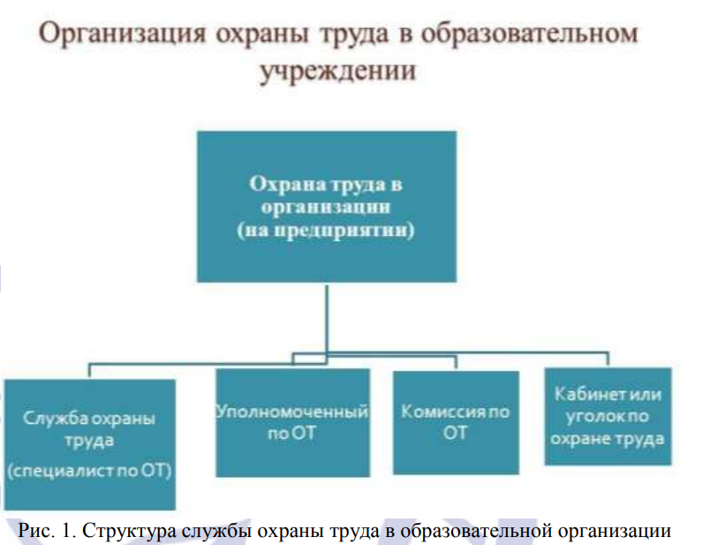
ГБОУ ДПО ЛНР "ЛИРО"

Slide 32
Основные направления работы службы охраны труда в образовательных учреждениях.
Основными направлениями работы службы являются:
• Контроль за соблюдением законодательства и иных нормативных правовых актов по охране труда.
• Оперативный контроль за состоянием охраны труда и учебы в образовательном учреждении.
• Организация профилактической работы по снижению травматизма в образовательном учреждении.
• Участие в работе комиссий по контролю за состоянием охраны труда в образовательном учреждении.
• Участие в планировании мероприятий по охране труда, составление отчетности по установленным формам, ведение документации.
• Организация пропаганды по охране труда.
• Организация проведения инструктажей, обучения, проверки знаний по охране труда работников образовательного учреждения.
ГБОУ ДПО ЛНР "ЛИРО"

Slide 33
Функции службы охране труда в образовательных учреждениях:
В соответствии с основными направлениями работы на службу образовательного учреждения возлагаются следующие функции:
1. Выявление опасных и вредных производственных факторов.
2. Проведение анализа состояния и причин травматизма, несчастных случаев и профессиональных заболеваний работников и обучающихся.
3. Оказание помощи подразделениям образовательного учреждения в организации проведения замеров параметров опасных и вредных факторов при аттестации рабочих мест по условиям труда, паспортизации учебных помещений, оценке травмобезопасности учебного, научно - исследовательского и производственного оборудования на соответствие требованиям охраны труда.
4. Информирование работников и обучающихся от лица руководителя образовательного учреждения о состоянии условий труда и учебы, принятых мерах по защите от воздействия опасных и вредных факторов на рабочих местах.
5. Проведение совместно с представителями соответствующих подразделений образовательного учреждения и уполномоченными (доверенными) лицами по охране труда профсоюзов или трудового коллектива проверок, обследований технического состояния зданий, сооружений, оборудования на соответствие их требованиям правил и норм по охране труда, эффектности работы вентиляционных систем, санитарно-технических устройств, средств коллективной и индивидуальной защиты.
ГБОУ ДПО ЛНР "ЛИРО"

Slide 34
6. Участие в разработке коллективных договоров, соглашений по охране труда.
7.Разработка совместно с руководителями подразделений образовательного учреждения мероприятий по предупреждению несчастных случаев и профессиональных заболеваний, улучшению условий труда, а также планов мероприятий, направленных на устранение нарушений правил безопасности труда, отмеченных в предписаниях органов надзора и контроля.
8. Оказание помощи руководителям подразделений образовательного учреждения в составлении списков профессий и должностей, в соответствии с которыми работники и обучающиеся должны проходить обязательные предварительные и периодические медосмотры, а также списков профессий на предоставление компенсаций и льгот за тяжелые, вредные и опасные условия труда, перечень профессий и видов работ, на которые должны быть разработаны инструкции по охране труда.
9. Оказание методической помощи руководителям подразделений образовательного учреждения по разработке новых и пересмотре действующих инструкций по охране труда для работников и обучающихся, стандартов безопасности труда.
ГБОУ ДПО ЛНР "ЛИРО"

Slide 35
10. Разработка программы и проведение вводного инструктажа по охране труда со всеми вновь принятыми на работу в образовательное учреждение.
11. Оказание методической помощи по организации и проведению инструктажей: первичного на рабочем месте, повторного, внепланового и целевого.
12. Участие в организации проведения обучения и проверке знаний по охране труда работников образовательного учреждения.
13. Согласование проектов нормативно - технической документации: инструкций по охране труда, стандартов безопасности труда, перечней профессий и должностей работников, освобожденных от первичного инструктажа на рабочем месте, и др.
14. Участие в разработке и внедрении более совершенных конструкций оградительной техники, предохранительных и блокировочных устройств, а также других средств защиты от воздействия опасных и вредных факторов.
15. Подготовка заключений по договорам на экспериментальные, научно - исследовательские работы, проводимые в образовательном учреждении, на предмет возможности их проведения.
16. Составление отчетов по охране труда в соответствии с установленными формами и сроками.
17. Рассмотрение писем, заявлений и жалоб работников и обучающихся по вопросам охраны труда, подготовка предложений руководителю образовательного учреждения по устранению указанных в них недостатков в работе и ответов заявителям.
18. Руководство работой кабинета по охране труда. Обеспечение через кабинет по охране труда подразделений учреждения необходимыми учебными и наглядными пособиями, техническими средствами обучения, правилами, нормами, плакатами по охране труда, оказание методической помощи в оборудовании информационных стендов по охране труда (уголков по охране труда).
ГБОУ ДПО ЛНР "ЛИРО"

Slide 36
19. Осуществление контроля за:
19.1. Выполнением мероприятий раздела "Охрана труда" коллективного договора, соглашения по охране труда, мероприятий по устранению причин, вызвавших несчастный случай, и других мероприятий, направленных на создание здоровых и безопасных условий труда и учебы.
19.2. Выполнением требований законодательных и иных нормативных правовых актов по охране труда, наличием в подразделениях образовательного учреждения инструкций по охране труда.
19.3. Доведением до сведения работников и обучающихся образовательного учреждения вводимых в действие новых законодательных и иных нормативных правовых актов по охране труда.
19.4. Соблюдением установленного порядка проведения аттестации рабочих мест по условиям труда и паспортизации учебных помещений, выполнением заключений по протоколам замеров параметров опасных и вредных факторов.
19.5. Своевременным проведением необходимых испытаний и технических освидетельствований оборудования, машин и механизмов.
19.6. Эффективностью работы аспирационных и вентиляционных систем, состоянием предохранительных приспособлений и защитных устройств на рабочем оборудовании.
19.7. Проведением ежегодных проверок заземления электроустановок и изоляции электропроводки в соответствии с действующими правилами и нормами.
19.8. Обеспечением, хранением, стиркой, чисткой, ремонтом и правильным применением спецодежды, спецобуви и др. средств индивидуальной защиты.
19.9. Своевременным и качественным проведением обучения, проверки знаний и всех видов инструктажей по охране труда работников и обучающихся, в том числе обучающихся при выполнении лабораторных работ и на практических занятиях.
19.10. Соблюдением установленного порядка расследования и учета несчастных случаев, организацией хранения актов ф. Н-1 и ф. Н-2, других материалов расследования несчастных случаев с работниками и обучающимися.
19.11. Правильным расходованием средств, выделяемых на выполнение мероприятий по охране труда.
19.12. Соблюдением установленного порядка предоставления льгот и компенсаций лицам, занятым на работах с вредными и опасными условиями труда.
19.13. Выполнением администрацией и руководителями структурных подразделений образовательного учреждения предписаний органов государственного надзора, ведомственного контроля.
ГБОУ ДПО ЛНР "ЛИРО"

Slide 37
ГБОУ ДПО ЛНР "ЛИРО"

Slide 38
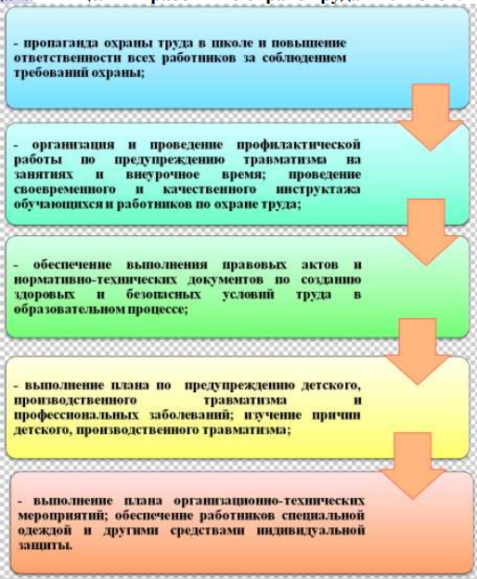
Задачами и целями работы по охране труда являются:
ГБОУ ДПО ЛНР "ЛИРО"

Slide 39
Все Вопрос №2. Организационные и технические мероприятия по обеспечению безопасности образовательного процесса.
мероприятия, связанные со сферой обеспечения ОТ, подразделяются на несколько подвидов:
1. Правовые и типовые мероприятия по охране труда. К ним относят заключение договоров, ведение подотчетной документации (принятие нормативов, приказов и положений).
2. Социально-экономические мероприятия по охране труда. К ним относят страхование работников от несчастных случаев на производстве, обеспечение работников санаторно-курортным лечением, льготами при пенсионном обеспечении, разнообразные доплаты и материальные компенсации за вредность, переработку и т. д., сокращение рабочего дня, выдачу молока, газированной воды и прочее.
3. Организационные мероприятия по охране труда. К ним относят обучение по системе ОТ, разнообразные тренинги и курсы повышения квалификации.
4. Технические мероприятия по охране труда. Это содержание всех технических средств в надлежащем состоянии, внедрение новых мощностей, регулярный ремонт и организация правильной эксплуатации техники.
5. Санитарные мероприятия. Это регулярная дезинфекция рабочего места, проведение санитарного контроля, устройство специальных помещений (санузлы, душевые, столовые и т. д.), выдача спецодежды и обезвреживающих веществ (мыло, шампунь, крем и прочее).
6. Лечебные мероприятия. К ним относят регулярное медицинское освидетельствование, обустройство комнат отдыха, физкультурных объектов, строительство фельдшерских пунктов, обеспечение работников врачами и т. д.-
ГБОУ ДПО ЛНР "ЛИРО"

Slide 40
Рассмотрим подробнее организационные мероприятия.
К ним относятся:
• выполнение требований научной организации труда;
• проверка и сертификация рабочих мест;
• проведение инструктажа персонала по соблюдению правил ТБ;
• медицинские осмотры и профессиональные отборы;
• разработка специальных планов, направленных на ликвидацию последствий техногенных аварий;
• планирование ремонта и амортизации промышленного оборудования; пропаганда охраны труда и т. д.
ГБОУ ДПО ЛНР "ЛИРО"

Slide 41
В организационные мероприятия могут входить такие направления, как:
- подготовка приказов о назначении ответственных за безопасность обучающихся (при проведении уроков и занятий в учебных кабинетах, спортивном зале, при проведении массовых мероприятий), при проведении экскурсий, туристических походов, спортивных мероприятий и т. п., об организации дежурства педагогического состава и назначении: дежурных администраторов, дежурных учителей, дежурных классов;
- организация внеучебной деятельности образовательной организации во второй половине дня;
- мониторинг технического и санитарного состояния учебных кабинетов, спортивных залов, столовой;
- контроль за организацией проведения массовых и выездных мероприятий;
- рассмотрение вопросов профилактики травматизма на педагогических советах, методических объединениях, управляющем совете;
- расследование и учёт несчастных случаев с обучающимися;
- ведение документации по профилактике детского травматизма.
ГБОУ ДПО ЛНР "ЛИРО"

Slide 42
В профилактические мероприятия рекомендуется включать такие мероприятия, как:
- организация изучения обучающимися правил (Устава образовательной организации);
- тематические классные часы;
- организация дежурства педагогов;
- организация подвижных игр на переменах;
- выполнение гигиенических требований к условиям обучения в образовательной организации;
- формирование у обучающихся культуры поведения, предупреждающего получения травм;
- обучение обучающихся правилам и приемам безопасной работы в ходе выполнения учебных задач;
- участие в профилактических мероприятиях округа и города;
- проведение тематических встреч с представителями ГИБДД, Роспотребнадзора, правоохранительных органов, медицинских учреждений и т.д.;
- проведение педагогами мастер-классов по профилактике детского травматизма на уроках;
- проведение рейдов по профилактике травматизма членами Управляющего совета, родительского комитета, Совета старшеклассников.
ГБОУ ДПО ЛНР "ЛИРО"

Slide 43
В содержание информационных мероприятий могут включаться:
- мероприятия по разработке информационных материалов для обучающихся, педагогов, родителей по предупреждению детского травматизма;
- выступление на педагогических советах, участие в работе методических объединений классных руководителей по регламенту действий педагога в случае получения ребёнком травмы;
- публикация статей и выступление в СМИ;
- изготовление и тиражирование методических материалов по теме «Профилактика детского травматизма»;
- изготовление и распространение буклетов, плакатов, памяток, пропагандирующих здоровый образ жизни;
- проведение тематических недель, конкурсов, лекций, бесед, экскурсий, тренинговых занятий;
- изготовление и распространение буклетов, плакатов, памяток, пропагандирующих здоровый образ жизни;
- проведение тематических недель, конкурсов, лекций, бесед, экскурсий, тренинговых занятий;
- ведение информационной страницы на сайте образовательной организации;
- подготовка и размещение тематических стационарных стендов для обучающихся, например, по правилам дорожного движения, поведения при пожаре, на воде, на льду и т. д.
ГБОУ ДПО ЛНР "ЛИРО"

Slide 44
К техническим мероприятиям по охране труда относятся:
обеспечение выполнения требований безопасности к технике и оборудованию, его размещению, трубопроводам и коммуникациям, грузоподъемн ым и транспортнымсредствам, техническим средствам защиты персонала, методикам и приборам по контролю параметровсреды и уровня опасны х и вредных факторов.
Общие мероприятиям по охране труда: автоматизация и механизация работ; дистанционное управление; использование управляющих машин; блокировка и сигнализация.
Частные мероприятиям по охране труда: устройство ограждений; экранирование от излучений; выполнение требований электробезопасности и т.д.
ГБОУ ДПО ЛНР "ЛИРО"

Slide 45
Вопрос №3. Должностные обязанности и ответственность за обеспечение охраны труда в образовательных учреждениях.
Попечительский совет. Педагогический совет образовательного учреждения:
• рассматривает перспективные вопросы обеспечения безопасности жизнедеятельности работников, обучающихся и воспитанников, принимает программы практических мер по улучшению и оздоровлению условий проведения образовательного процесса;
• заслушивает руководителя образовательного учреждения о выполнении соглашений, плана работы по обеспечению безопасности жизнедеятельности работников, обучающихся и воспитанников.
ГБОУ ДПО ЛНР "ЛИРО"

Slide 46
Руководитель образовательного учреждения
• обеспечивает безопасные условия и охрану труда, предусмотренные ст.212 ТК РФ:
• организует работу по созданию и обеспечению условий проведения образовательного процесса в соответствии с действующим законодательством о труде, межотраслевыми и ведомственными нормативными документами и иными локальными актами по охране труда и Уставом образовательного учреждения;
• обеспечивает безопасную эксплуатацию инженерно-технических коммуникаций оборудования и принимает меры по приведению их в соответствие с действующими стандартами, правилами и нормами по охране труда. Своевременно организует осмотры и ремонт зданий образовательного учреждения;
• назначает приказом ответственных лиц за соблюдение требований охраны труда в учебных кабинетах, мастерских, спортзале и т.п., а также во всех подсобных помещениях;
• утверждает должностные обязанности по обеспечению безопасности жизнедеятельности для педагогического коллектива и инструкции по охране труда для работающих и служащих образовательного учреждения;
ГБОУ ДПО ЛНР "ЛИРО"

Slide 47
• принимает меры по внедрению предложений членов коллектива, направленных на дальнейшее улучшение и оздоровление условий проведения образовательного процесса;
• выносит на обсуждение совета (педагогического, попечительского совета), производственного совещания или собрания трудового коллектива вопросы организации работы по охране труда;
• отчитывается на собраниях Трудового коллектива о состоянии охраны труда, выполнении мероприятий по оздоровлению работающих, обучающихся и воспитанников, улучшению условий образовательного процесса, а также принимаемых мерах по устранению выявленных недостатков;
• организует обеспечение работников образовательного учреждения спецодеждой, специальной обувью и другими средствами индивидуальной защиты в соответствии с действующими типовыми нормами и правилами, а также обучающихся и воспитанников при проведении общественно полезного и производительного труда, практических и лабораторных работ и т.п.;
• осуществляет поощрение работников образовательных учреждений за активную работу по созданию и обеспечению здоровья и безопасных условий при проведении образовательного процесса, а также привлечение к дисциплинарной ответственности лиц, виновных в нарушении законодательства о труде, правил и норм по охране труда;
ГБОУ ДПО ЛНР "ЛИРО"

Slide 48
• проводит профилактическую работу по предупреждению травматизма и снижению заболеваемости работников, обучающихся и воспитанников;
• оформляет прием новых работников только при наличии положительного заключения медицинского учреждения. Контролирует своевременное проведение диспансеризации работников, прохождение обязательного медосмотра;
• организует в установленном порядке работу комиссий по приемке образовательного учреждения к новому учебному год. Подписывает акты приемки образовательного учреждения;
• обеспечивает выполнение директивных и нормативных документов по охране труда, предписаний органов управления образованием, государственного надзора и технической инспекции труда;
• немедленно сообщает о групповом, тяжелом несчастном случае и случае со смертельным исходом непосредственно вышестоящему руководителю органа управления образованием, родителям пострадавшего (пострадавших) или лицам, их заменяющим, принимает все возможные меры к устранению причин, вызвавших несчастный случай, обеспечивает необходимые условия для проведения своевременного и объективного расследования согласно действующим положениям;
• заключает и организует совместно с профкомом выполнение ежегодных соглашений по охране труда. Подводит итоги выполнения соглашения по охране труда один раз в полугодие;
ГБОУ ДПО ЛНР "ЛИРО"

Slide 49
• утверждает по согласованию с профкомом инструкции по охране труда для работающих. В установленном порядке организует пересмотр инструкций;
• т вводный инструктаж по охране труда с вновь поступающими на работу лицами, инструктаж на рабочем месте с сотрудниками образовательного учреждения. Оформляет проведение инструктажа в журналах;
• планирует в установленном порядке периодическое обучение работников образовательного учреждения по вопросам обеспечения безопасности жизнедеятельности на краткосрочных курсах и семинарах, организуемых органами управления образованием и охраной труда;
• принимает меры совместно с профкомом, родительской общественностью по улучшению организации питания, ассортимента продуктов; созданию условий для качественного приготовления пищи в столовой, буфете;
• принимает меры совместно с медицинскими работниками по улучшению медицинского обслуживания и оздоровительной работы;
ГБОУ ДПО ЛНР "ЛИРО"

Slide 50
• обеспечивает учебно-трудовую нагрузку работающих, организует оптимальные режимы труда и отдыха;
• запрещает проведение образовательного процесса при наличии опасных условий для здоровья работающих;
• определяет финансирование мероприятий по обеспечению безопасности жизнедеятельности, проводит оплату больничных листов нетрудоспособности и доплату лицам, работающим в неблагоприятных условиях труда;
• несет персональную ответственность за обеспечение здоровых и безопасных условий образовательного процесса.
ГБОУ ДПО ЛНР "ЛИРО"

Slide 51
Заместитель директора по административно-хозяйственной работе:
• обеспечивает соблюдение требований охраны труда при эксплуатации основного здания и других построек образовательного учреждения, технологического, энергетического оборудования, осуществляет их периодический осмотр и организует текущий ремонт;
• обеспечивает безопасность при переноске тяжестей, погрузочно-разгрузочных работах, эксплуатации транспортных средств на территории образовательного учреждения.
• организует соблюдение требований пожарной безопасности зданий и сооружений, следит за исправностью средств пожаротушения;
• обеспечивает текущий контроль за санитарно-гигиеническим состоянием учебных кабинетов, мастерских, спортзала, жилых и других помещений, а также столовой, буфета в соответствии с требованиями норм и правил безопасности жизнедеятельности;
• несет ответственность за составление паспорта санитарно-технического состояния образовательного учреждения;
ГБОУ ДПО ЛНР "ЛИРО"

Slide 52
• обеспечивает учебные кабинеты, мастерские, бытовые, хозяйственные и др. помещения оборудованием и инвентарем, отвечающим требованиям правил и норм безопасности жизнедеятельности, стандартам безопасности труда;
• организует проведение ежегодных измерений сопротивления изоляции электроустановок и электропроводки, заземляющих устройств, периодических испытаний и освидетельствований водогрейных и паровых котлов, сосудов, работающих под давлением, баллонов для сжатых и сжиженных газов, анализ воздушной среды на содержание пыли, газов и паров вредных веществ, замер освещенности, наличия радиации, шума в помещениях образовательного учреждения в соответствии с правилами и нормами по обеспечению безопасности жизнедеятельности;
• организует обучение, проводит инструктажи на рабочем месте (первичный, периодические, целевые, внеплановые) техническим и обслуживающим персоналом, оборудует уголок безопасности жизнедеятельности;
• разрабатывает инструкции по охране труда по профессиям и видам работ для технического персонала;
• приобретает согласно заявке спецодежду, спецобувь и др. средства индивидуальной защиты для работников, обучающихся и воспитанников образовательного учреждения;
• обеспечивает учет, хранение противопожарного инвентаря, сушку, стирку, ремонт и обеззараживание спецодежды, спецобуви и индивидуальных средств защиты;
• обязан иметь 4 группу допуска по злектробезопасности, если в штате нет электрика.
ГБОУ ДПО ЛНР "ЛИРО"

Slide 53
Заместитель директора по воспитательной работе:
• обеспечивает выполнение классными руководителями, воспитателями возложенных на них обязанностей по обеспечению безопасности жизнедеятельности;
• несет ответственность за организацию воспитательной работы, общественно полезного труда обучающихся, воспитанников в строгом соответствии с нормами и правилами охраны труда;
• оказывает методическую помощь классным руководителям, руководителям групп, кружков, спортивных секций, походов, экскурсий, трудовых объединений, общественно полезного, производительного труда и т.п. по вопросам обеспечения охраны труда обучающихся, воспитанников, предупреждению травматизма и других несчастных случаев, организует их инструктаж;
• контролирует соблюдение и принимает меры по выполнению санитарно-гигиенических норм, требований, правил по охране труда, пожарной безопасности при проведении воспитательных мероприятий и работ вне образовательного учреждения с обучающимися, воспитанниками;
• организует с обучающимися, воспитанниками и их родителями (лицами, их заменяющими) мероприятия по предупреждению травматизма, дорожно-транспортных происшествий, несчастных случаев, происходящих на улице, воде и т.д.
ГБОУ ДПО ЛНР "ЛИРО"

Slide 54
Учитель, классный руководитель:
• перед началом занятий проводят проверку состояния рабочих мест, исправности состояния оборудования и технических средств обучения;
• обеспечивают безопасное проведение образовательного процесса, занятия проводят при наличии условий, требуемых правилами и нормами техники безопасности, противопожарной безопасности, производственной санитарии, включает вопросы охраны труда в планы практических занятий;
• оперативно извещают руководство образовательного учреждения о каждом несчастном случае, принимают меры по оказанию первой доврачебной помощи;
• вносят предложения по улучшению и оздоровлению условий проведения образовательного процесса, а также доводят до сведения заведующего кабинетом, руководства о всех недостатках в обеспечении образовательного процесса, снижающих жизнедеятельность и работоспособность организма обучающихся, воспитанников;
• проводят инструктаж обучающихся, воспитанников по безопасности труда на учебных занятиях, воспитательных мероприятиях с обязательной регистрацией в классном журнале или журнале регистрации инструктажа;
• организует обучение обучающимися, воспитанниками правил по охране труда, правил дорожного движения, поведения в быту, на воде и т. д.;
• несут ответственность за сохранение жизни и здоровья обучающихся, воспитанников во время образовательного процесса;
• осуществляет контроль за соблюдением правил (инструкций) по охране труда.
ГБОУ ДПО ЛНР "ЛИРО"

Slide 55
ГБОУ ДПО ЛНР "ЛИРО"

